Slide 1

2026维持结构机会
主讲老师
陈灼基
课程日期
2025.09
执业编号
投顾从业：A1120620030004
基金从业编号：P1069558100002
中国·广州

Slide 2
当前的操作思路
1、控盘双突破（智能辅助线、20日、10日、5日均线），走向上的趋势
2、主题猎手战法：结合热点、L2资金等指标

Slide 3
精辟投资格言
当你理解人心，你才理解市场。
你会发现：
大家很兴奋的时候，就是短线顶部附近
大家很绝望的时候，就离短期底部不远
大家都在喊风险的时候，其实风险不大
大家都在喊机会的时候，其实机会较少
行情从来不是 K 线里的秘密，
而是大众情绪的“平均值”。

Slide 4
今日热门消息解读
1、机器人：
中国信息通信研究院联合40余家单位共同起草的具身智能领域首个行业标准3月26日正式发布，该标准为具身智能领域构建了统一基准测试框架，标志着具身智能评测迈入“有标可依”的新阶段。据了解，这项标准聚焦人工智能关键基础技术和具身智能基准测试方法，同时明确了具身智能系统框架和能力要求，将于2026年6月1日正式实施。
2、锂电池：
据鑫椤资讯，3月国内电池样本企业排产环比增长21.93%。正极，负极分别环比增长23.3%,16.42%；隔膜，电解液分别环比涨8.7%，涨18.78%。机构预计，4月份排产环比还将明显提升。碳酸锂价格呈现“淡季不淡”态势，海外供应扰动叠加国内需求前置，打破传统淡季下行规律，行业景气度有望提升。

Slide 5
今日热门消息解读
3、算力：
广州市人民政府办公厅印发广州市促进人工智能产业高质量发展实施方案。其中提出，强化智能算力布局。按照国家及省政策要求，规范“城市数据中心+园区算力中心”阶梯式发展规划布局，优化算力项目建设标准。

Slide 6
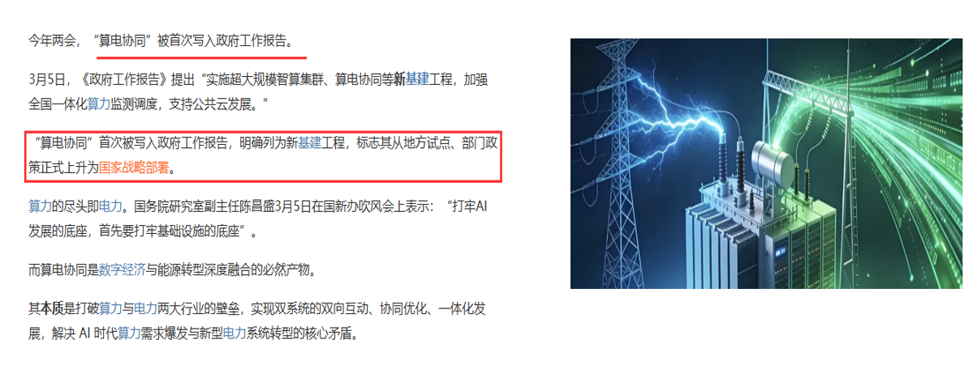
算电协同

Slide 7
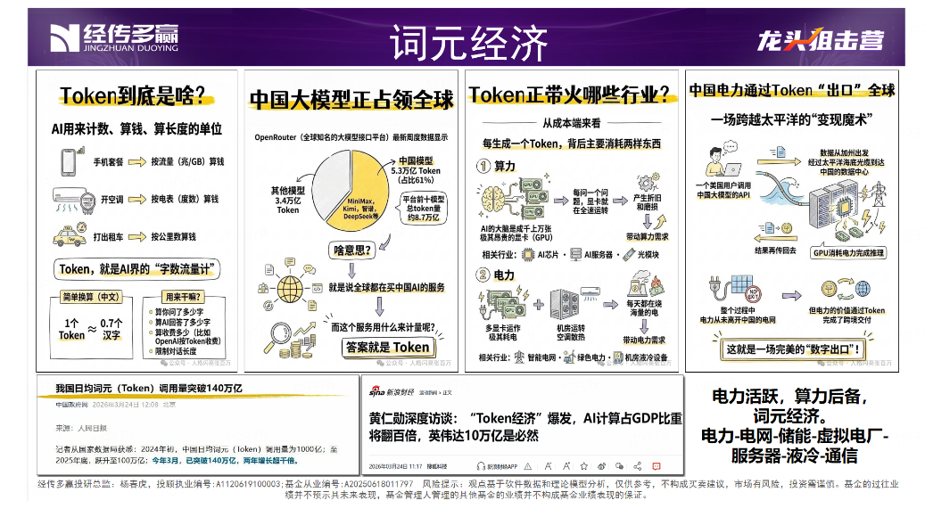
词元经济

Slide 8
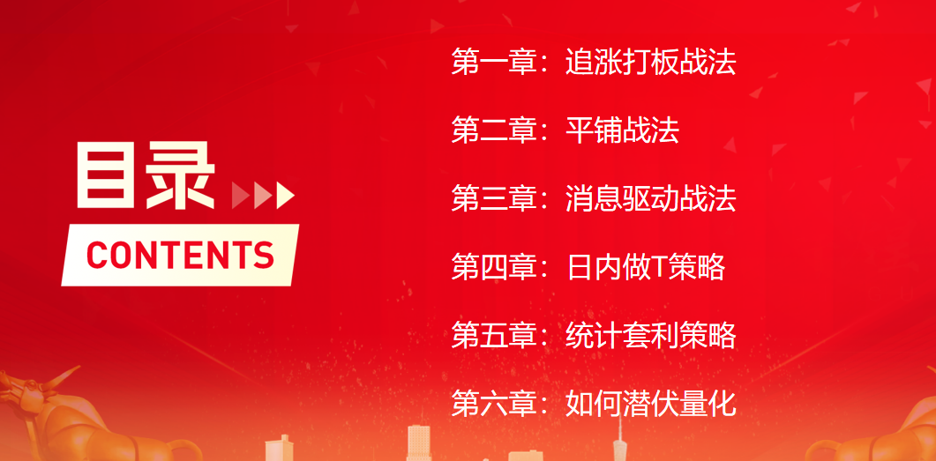
量化六大战法

Slide 9
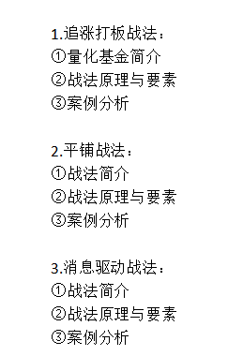
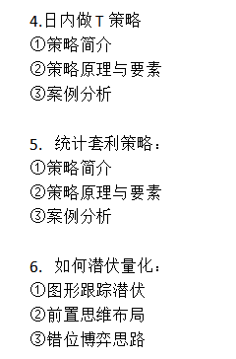
购买链接与具体提纲
购买网址链接：研究院——经传好课
https://toujiao.n8n8.cn/jz-course/course-detail/376.html

Slide 10
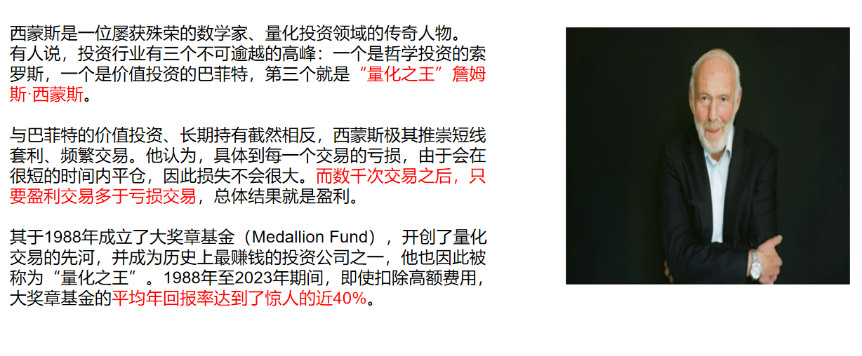
量化届丰碑

Slide 11
操作策略
仓位：五成——七成
策略：两个中线个股，两个短线个股
或者，三个中线、吃波段收益，一个短线
剩余资金灵活做T
持续拉升连板股、极致抱团趋势股、低吸高活跃强势股、
潜伏利好消息政策个股、耐心持有优质个股、平铺首板个股

Slide 12
风口狙击——为投资保驾护航
1、周一最强风口：选择当日涨停板个股最多的板块，当日最强的风口
2、周二主题风口：选择当日主题猎手最强的主题，挖掘最强的两个股票
3、周三资金风口：选择当日行业板块，主力净买额第一名或第二名的板块
4、周四逻辑风口：结合当日或近几日逻辑逐渐发酵的风口，博弈周末发酵
四个不同维度的逻辑，每天筛选出强风口、强个股，为投资保驾护航，助力账户长虹
用户收益案例：以上为特定客户、特定时间区间的历史业绩，个别情况不代表普遍现象，个股历史涨幅不预示其未来表现，过往收益亦不代表未来收益承诺。市场有风险，投资需谨慎！
个股案例涨幅回访：以上为特定条件、特定时间区间下的部分案例展示，不代表普遍现象，个股历史涨幅不预示其未来表现，过往收益亦不代表未来收益承诺。市场有风险，投资需谨慎！

Slide 13
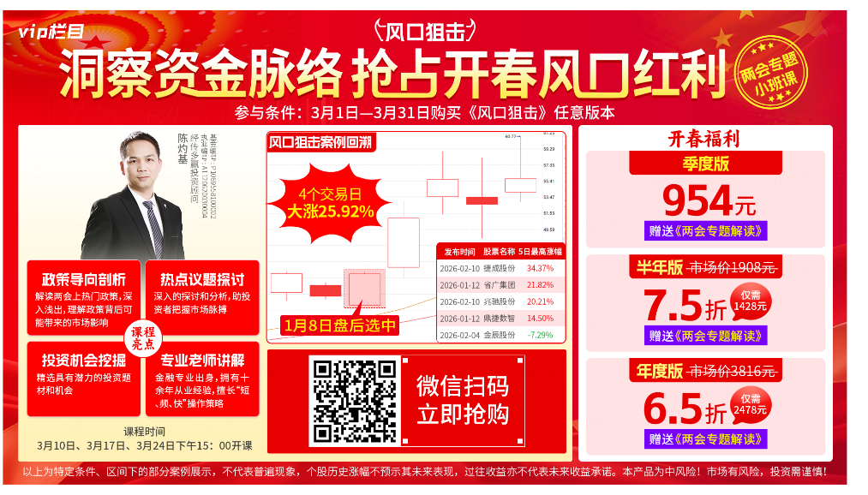
风口狙击

Slide 14
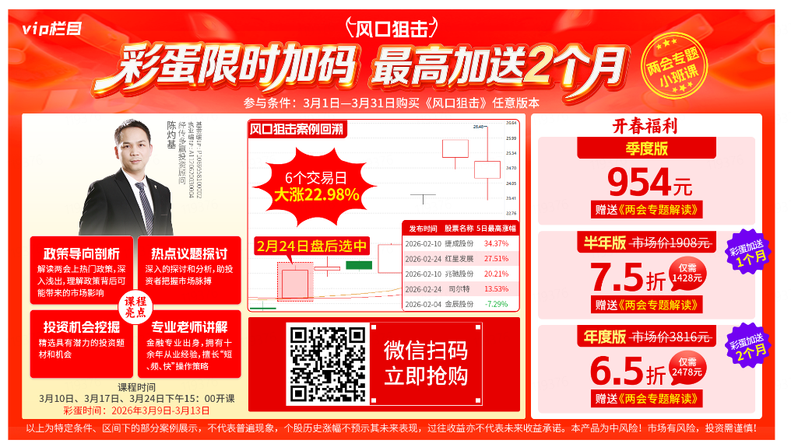
风口彩蛋

Slide 15
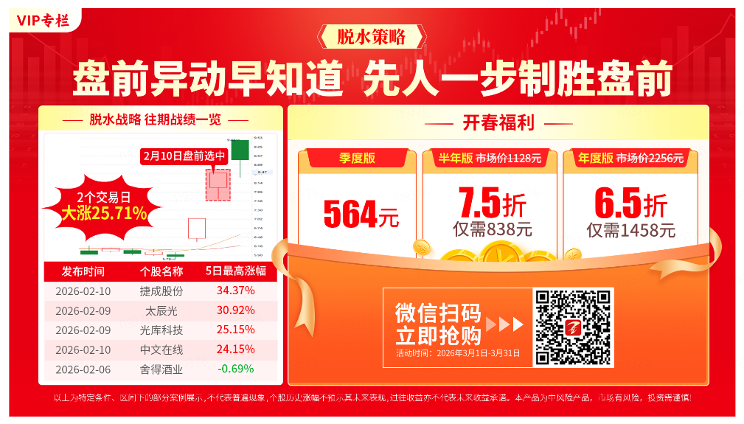
脱水策略

Slide 16


Slide 17


